Slide 1
Détection d’anomalie
Boeglin Jérôme
Ciron Marine
Gaudias Léo
Raso Federica

Slide 2

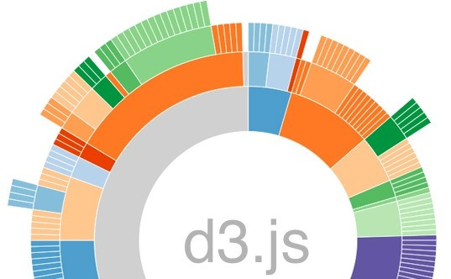

Outils:

Slide 3
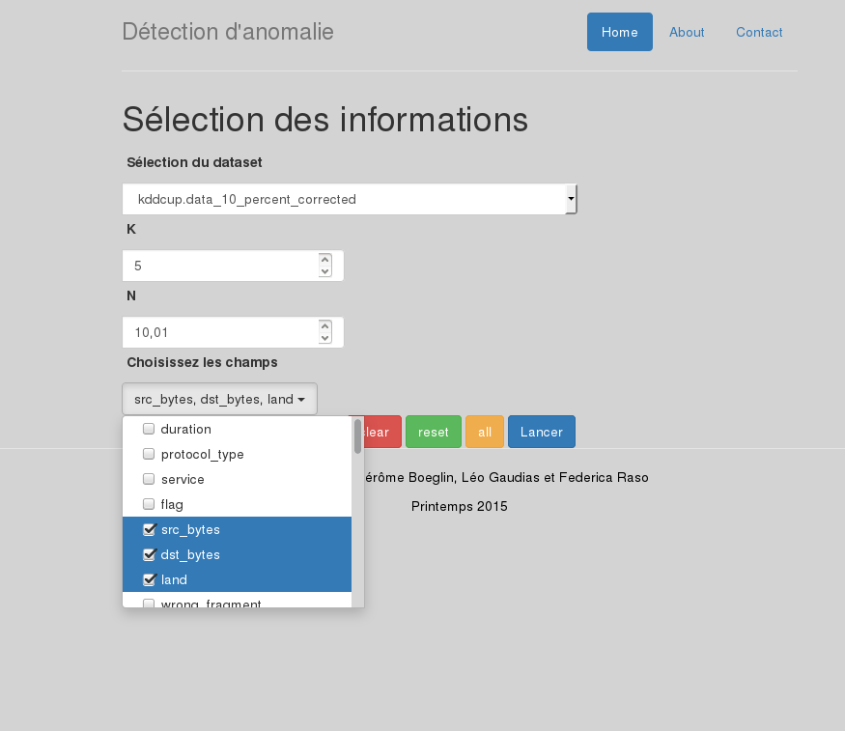
L’application:
Sélection des paramètres
Image capture d’écran

Slide 4
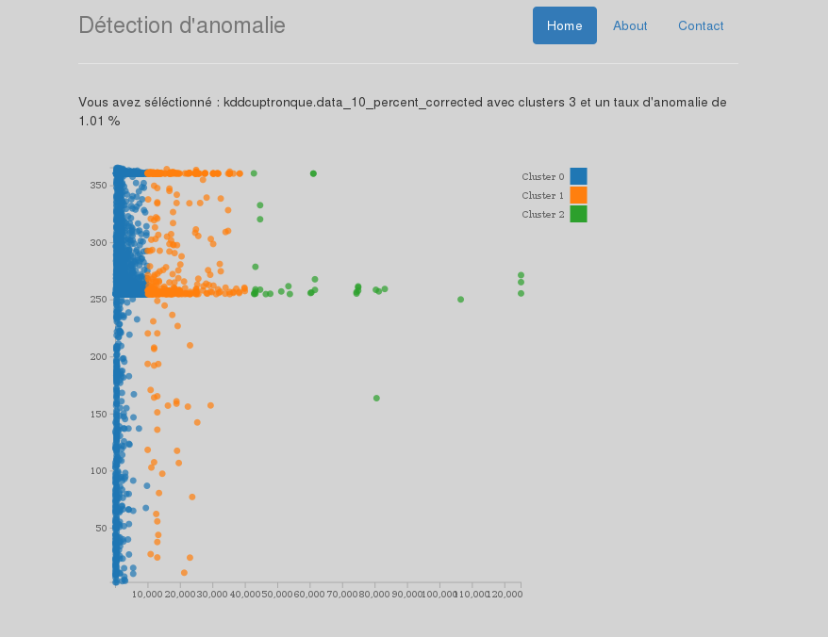
L’application: Affichage des résultats
Image écran

Slide 5
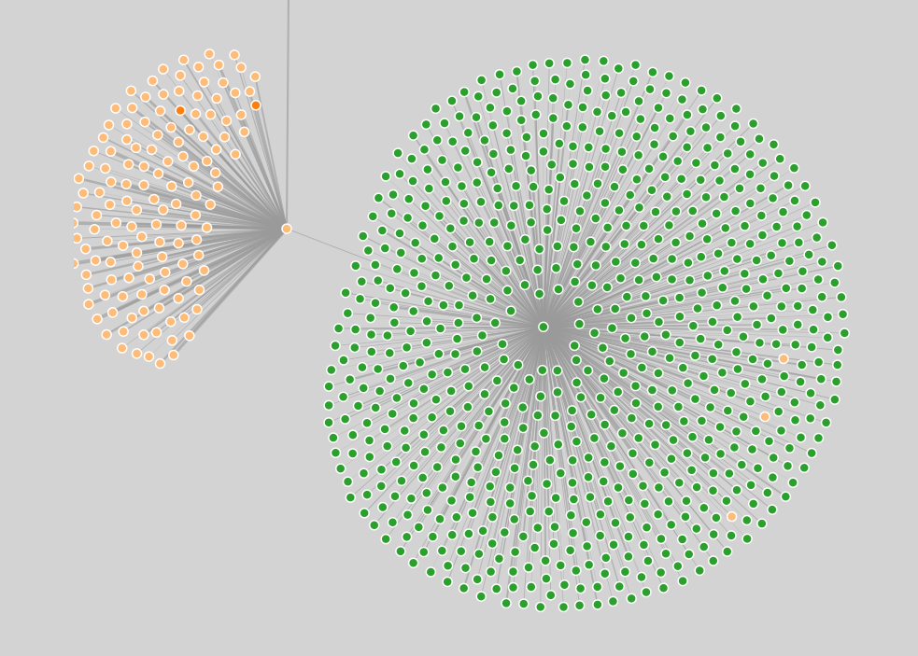
L’application: Affichage des résultats
Image écran

Slide 6
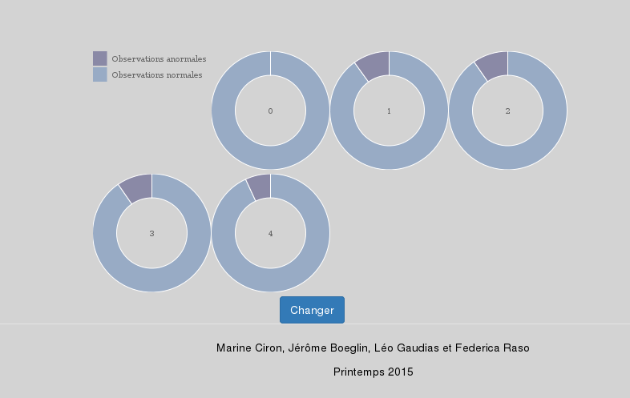
L’application: Affichage des résultats
Image écran

Slide 7
Choix des paramètres
K = 5
N = 10%
Nombre de colonnes sélectionnées =10

Slide 8


